Slide 1
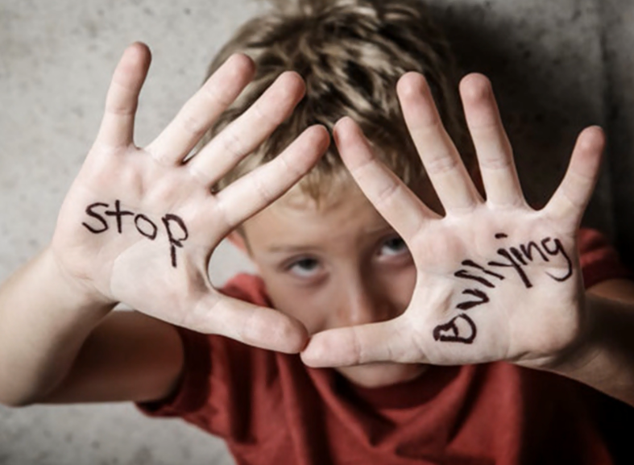
#булитинекруто

Slide 2
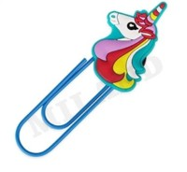
Казка про Скріпку

Slide 3
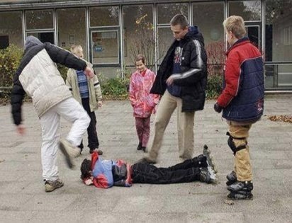
«bully»
хуліган
забіяка
задирака

Slide 4
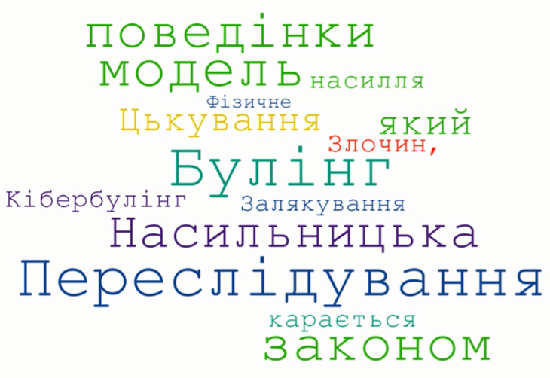

Slide 5
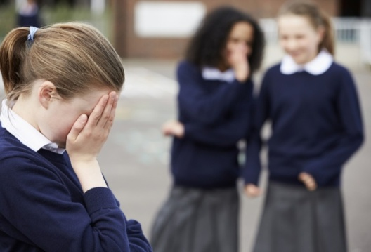
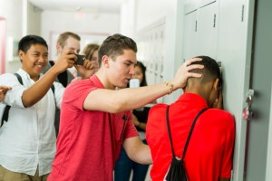
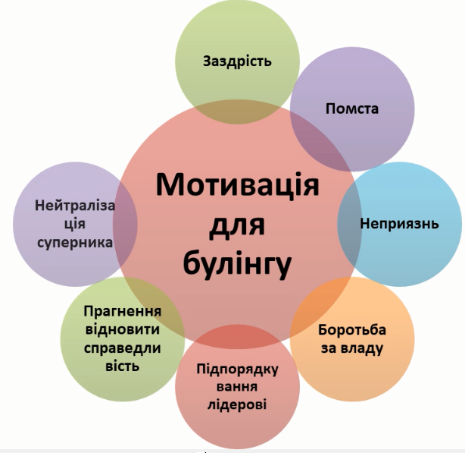
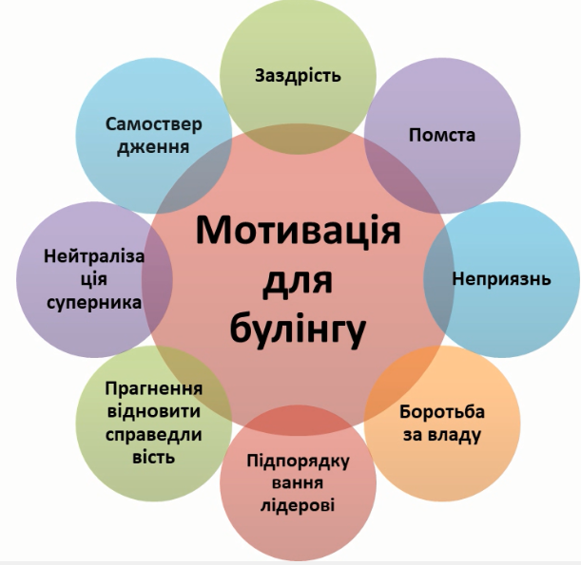
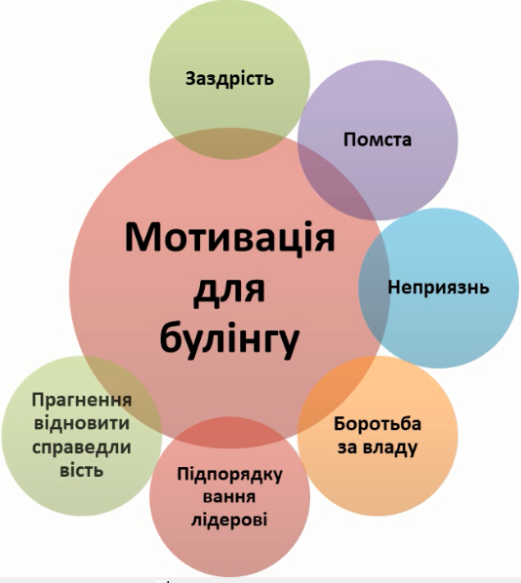
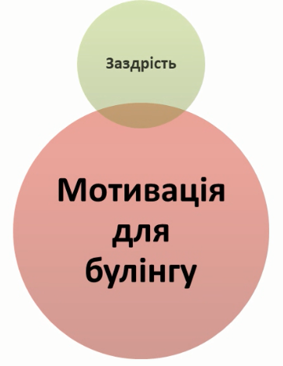
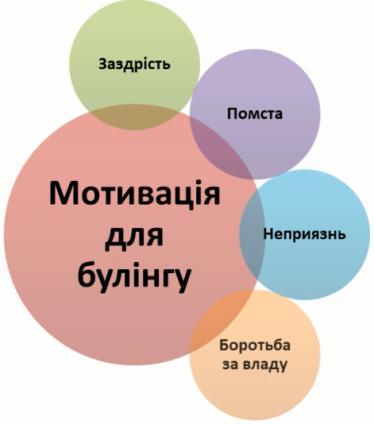
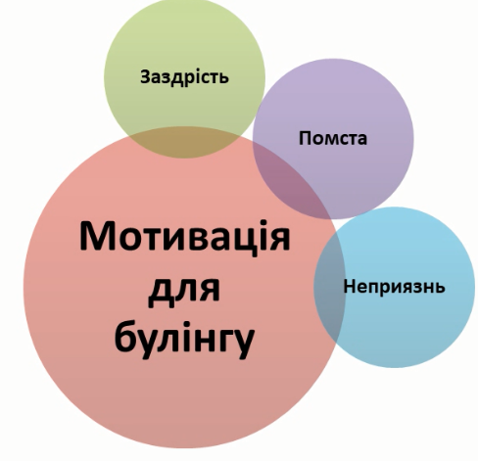
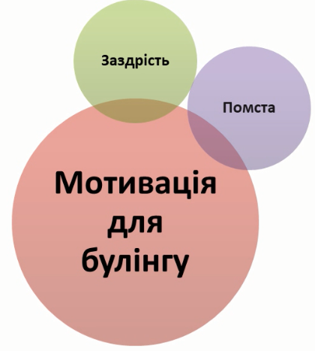
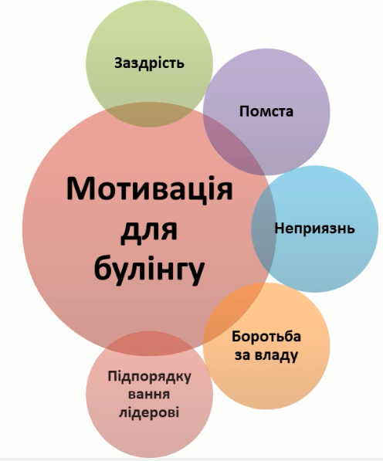
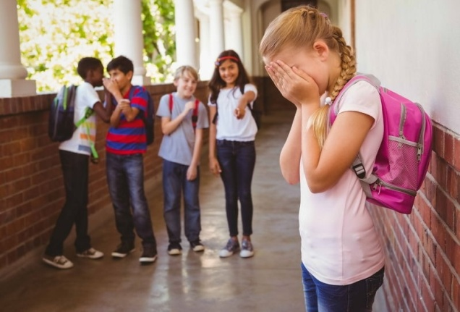

Slide 6
Види булінгу в школі
штовхання, підніжки, зачіпання, бійки, стусани, ляпаси, небажані дотики, «сканування» тіла, нанесення тілесних ушкоджень тощо
Фізичний
принизливі погляди, жести, образливі рухи тіла, міміки обличчя, поширення образливих чуток, ізоляція, ігнорування, погрози, жарти, маніпуляції, шантаж тощо
Психологічний
пошкодження, відбирання чи знищення одягу та інших особистих речей, вимагання грошей тощо
Економічний
приниження за допомогою мобільних телефонів, Інтернету, інших електронних пристроїв
Кібербулінг

Slide 7
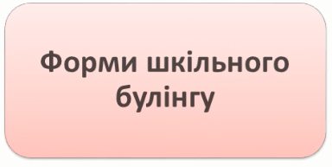
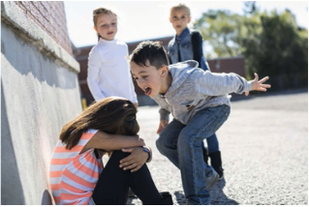
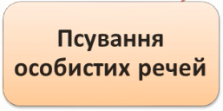
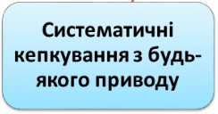
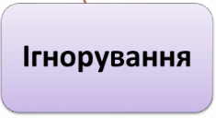

Slide 8
«Викресли булінг»

Slide 9
«Викресли булінг»

Slide 10
«Викресли булінг»

Slide 11
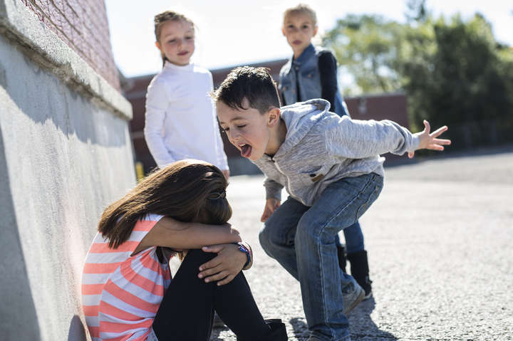
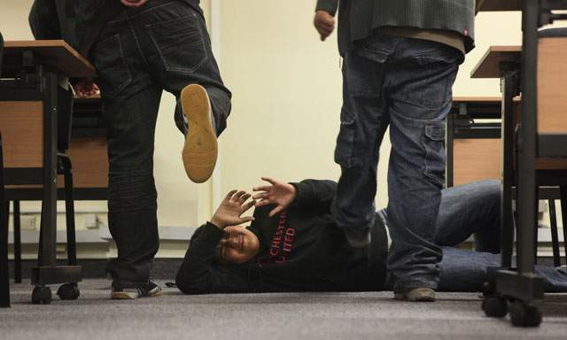
Соціальна структура
булінгу
ЖЕРТВА
СПОСТЕРІГАЧ
БУЛЕР

Slide 12
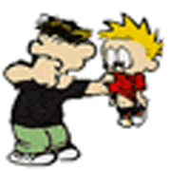
Що впливає на агресивну поведінку дітей
Культ насильства в суспільстві
Гіперопіка
Негативний вплив ЗМІ
Байдужість з боку батьків
Низький рівень
виховання
Комп`ютерні ігри

Slide 13
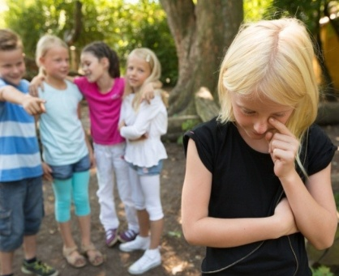
Завдання групам
1 група. Правила дитячого колективу для уникнення та протидії булінгу
2 група. Куди/до кого можна звернутися за допомогою в ситуації булінгу?
3 група. Рекомендації «Як тобі протидіяти та уникнути булінгу?»

Slide 14
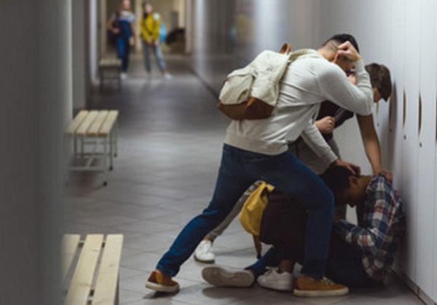
Як тобі протидіяти та уникнути булінгу?

Slide 15
«stop-talk-walk»
STOP: Зберігайте спокій! Ввічливо зупиніть кривдника, намагайтесь уникнути сварки. Ні в якому разі не вступайте з ним в бійку.
TALK: Говоріть спокійно і впевнено, покажіть силу духу.
WALK: Якщо є можливість, зробіть вигляд, що вам байдуже і йдіть геть.

Slide 16
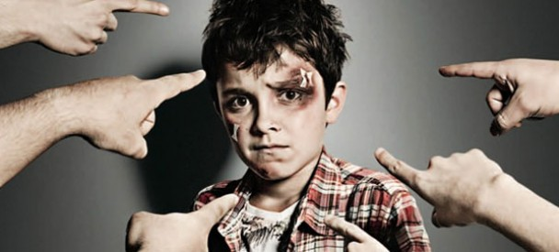
З будь-якими запитаннями про булінг і не тільки, ти можеш звернутися на Національну дитячу «гарячу лінію»:
0 800 500 225 (безкоштовно зі стаціонарних) або 116 111 (безкоштовно з мобільних), тут ти можеш довірливо розповісти про свою ситуацію.

Slide 18
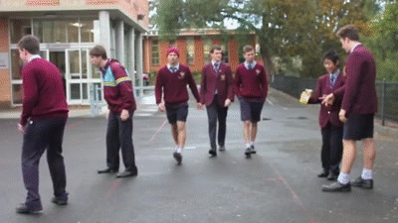
Що таке булінг?
Хто є сторонами булінгу?
Які є види булінгу?
До кого звернутися в ситуації булінгу?
Який номер телефону Національної
дитячої «гарячої лінії»?
0 800 500 225 (безкоштовно зі стаціонарних) або 116 111 (безкоштовно з мобільних),

Slide 19
#булитинекруто

